Slide 1

Название презентации.
Может быть в две строки.
Докладчик
Должность
Дата
Управление изменениями
Александр Кардаков

Slide 2

Компьютеры – позавчера
«Я думаю, что мировой рынок может востребовать, возможно, только пять компьютеров»
Томас Уотсон, председатель совета директоров IBM, 1943 год
«Компьютеры в будущем могут весить не более 1,5 тонны»
Журнал Popular Mechanics, 1949 год
«Вряд ли кому-то придет в голову установить компьютер дома»
Кеннет Олсен, основатель Digital Equipment Corporation, 1977 год

Slide 3
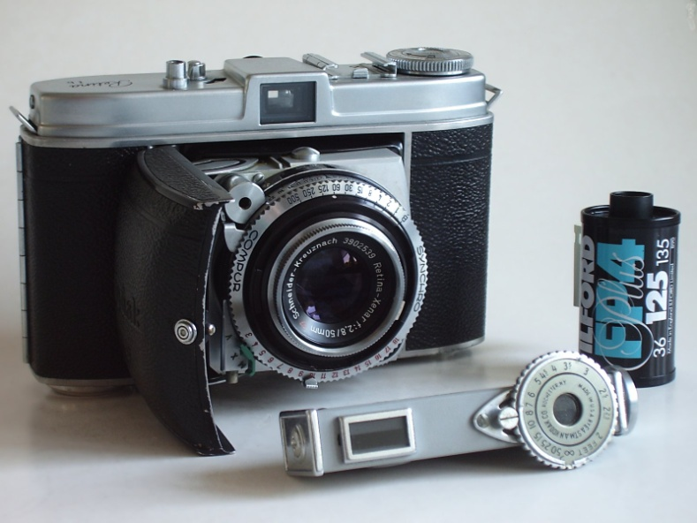
Фотоаппараты – вчера
Kodak: последний кадр
1888 год
Первый фотоаппарат Kodak
1936 год
Первая цветная фотопленка
1975 год
Первый цифровой фотоаппарат
2006 год
Kodak прекратил самостоятельное производство цифровых фотоаппаратов
2009 год
Kodak прекратил производство фотопленки
2012 год
Kodak уходит с рынка.
Notes:
Лидер по производству
Ошибка Kodak -приостановка разработки цветных фотоаппаратов и продолжение производства пленочной техники
Традиционную фото- и видеотехнику довольно быстро оттеснили цифровые камеры

Slide 4
Доля рынка смартфонов в штуках
Nokia Apple Samsung LG Huawei Другие вендоры

Slide 5


Результат для акционеров
Рыночная стоимость Nokia и Apple
$700 млрд.
$59,3 млрд.
$76 млрд.
$7 млрд.
2008*
2015
* Конец года

Slide 6
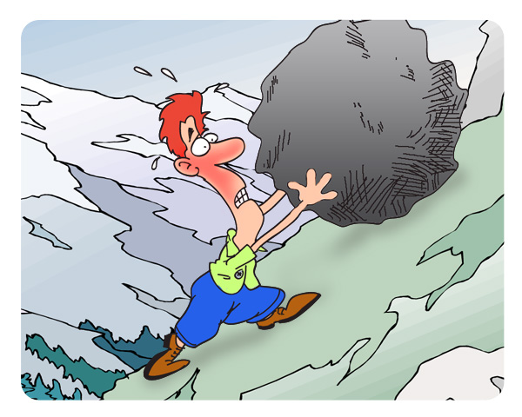
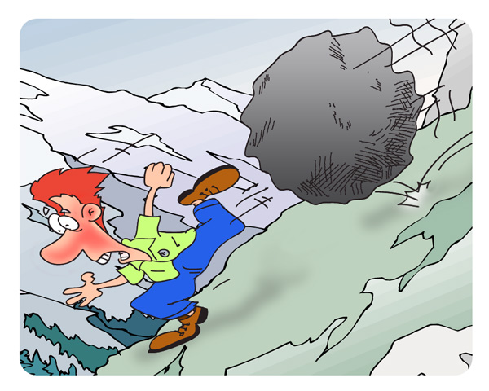
Возникает вопрос:
Мы изменения или они нас?

Slide 7
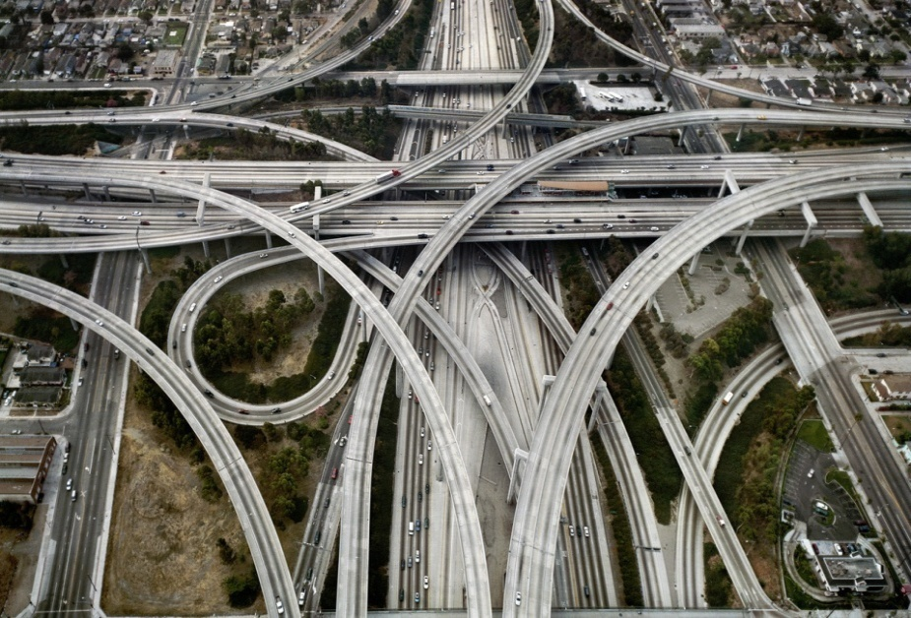
Управление изменениями
Это процесс постоянной корректировки направления деятельности компании, обновления ее структуры
и поиска новых возможностей в постоянно меняющейся среде

Slide 8
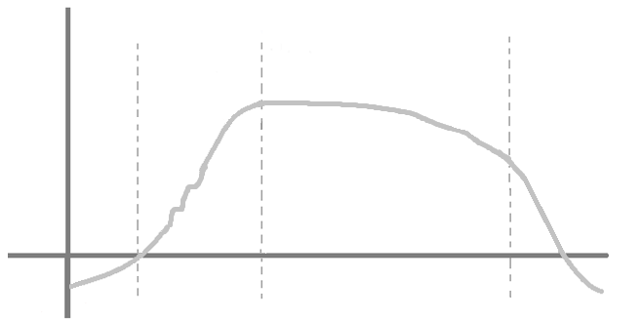
В какой момент нужны изменения?
Жизненный цикл компании
Стартап
Рост
Зрелость
Умирание

Slide 9
Источники изменений
Внутренние
Внешние
Факторы, влияющие на изменения:
технологические
экономические
природные
политические
социальные (культурные, демографические)

Slide 10
Влияние отрасли на компанию
Темпы роста
Чем выше темпы роста отрасли, тем меньше конкуренция
Общий уровень прибыльности
Высокая прибыль в отрасли делает компании более терпимыми друг к другу. Снижение прибыльности повышает враждебность.
Уровень дифференциации
Конкуренция жестче, когда много компаний предлагают стандартный продукт с небольшими отличиями. Уникальный продукт не вызывает острой конкуренции

Slide 11
Влияние отрасли на компанию
Количество компаний и рыночных ниш
В отрасли, где ни одна из компаний не занимает значительной доли рынка, более жесткая конкуренция
Появление компании – новичка в отрасли
Новичок, не зная правил, часто нарушает их, что приводит к усилению конкуренции. Иногда это делается умышленно

Slide 12
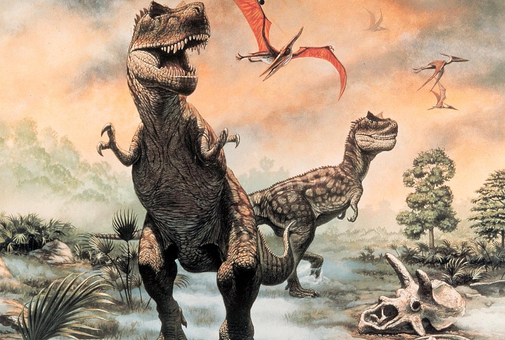
Три стратегии управления изменениями
1. Реакция на изменения
2. Проактивная стратегия
3. Игнорирование изменений

Slide 13
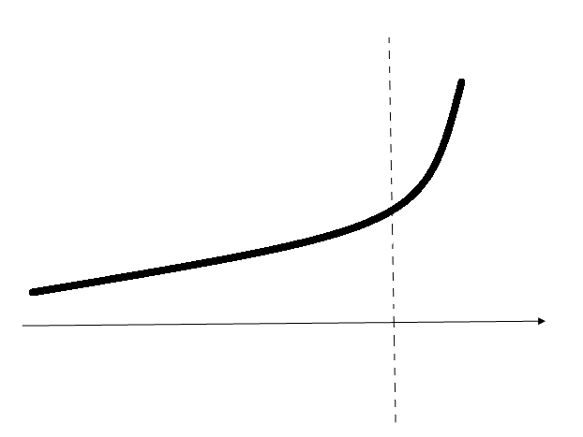
Реактивные и проактивные изменения
Создай новый продукт и услугу
Реактивные стратегии
Повысь эффективность
Предотврати ошибки
Реагируй
на ошибки
Проактивные стратегии
Адаптация, постепенные улучшения
Инновации

Slide 14
Факторы срочности в управлении изменениями
Высокий
Стратеги-ческий эффект
Ожидание
Ранняя реакция
Поздняя реакция
Кризис
Время
Низкий

Slide 15
Цель изменений в компании
20%
40%
60%
Сокращение издержек
сдвиг от хороших результатов к отличным
завершение M&A
выход из кризисной ситуации
догнать конкурентов
разделение компании на части
подготовка к либерализации рынка или приватизация
прочие
* исследование McKinsey

Slide 16
Любите ли вы изменения?
Я хочу изменить то, как я работаю
Я сопротивляюсь изменениям
Я готов к изменениям, если это необходимо
Я не хочу что-либо менять, если в этом нет необходимости

Slide 17
Любят ли изменения ваши подчиненные?
Они хотят изменить то, как работают
Они сопротивляются изменениям, когда их ожидают
Они готовы к изменениям, если это необходимо
Они не хотят что-либо менять, если в этом нет необходимости

Slide 18



Отношение к изменениям
Я хочу изменить то, как я работаю
Они сопротивляются изменениям, когда их ожидают
Я готов к изменениям, если это необходимо
Они не хотят что-либо менять, если в этом нет необходимости

Slide 19
Почему так происходит?
Дилемма вокруг изменений состоит в том, что все об
этом любят говорить, но немногие способны
осознать собственную готовность к переменам,
не говоря о готовности влиять на изменения.
Обычно те, кто видит потребность в изменениях –
видят потребность в изменениях для других. ☺
Notes:
Многие любят говорить об изменениях, но не действовать, ожидая, когда кто-то поменяется первым.

Slide 20
Важно победить сопротивление
Формула перемен Бекхарда
D x V x F > Сопротивление
D
неудовлетворенностьнынешним
V
видение будущего
F
первые практические шаги

Slide 21
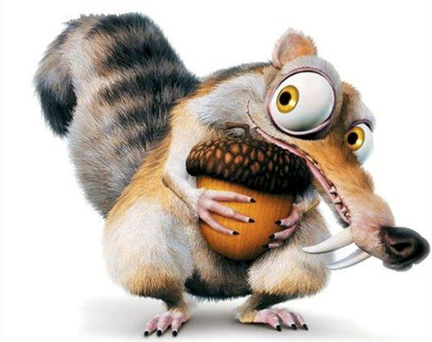
Почему изменения зачастую не реализуются? (Дж. Коттер)
Нет понимания срочности
слабый менеджмент
нечеткое видение
отсутствие коммуникаций
отсутствие планирования
слишком рано признается
победа
не те люди выступают
агентами изменений
несвоевременная замена людей, которые
сопротивляются изменениям
недооценка влияния корпоративной культуры

Slide 22
Основные преграды к изменениям
20%
40%
60%
Сопротивление изменениям
недостатки существующей системы
неготовность руководителей к изменениям
отсутствие лидера среди руководства
нереальные ожидания
отсутствие взаимодействия в команде
несоответствующая команда
подчиненные не приобщены к изменениям
локальность изменений

Slide 23

Источники сопротивления изменениям
Незнание
сравнение
недоверие
потери
волнение
разрушение
потеря власти
препятствия
отчуждение
разочарование, потеря надежд

Slide 24

Как люди сопротивляются изменениям?
Открытое сопротивление:
саботаж
открытая оппозиция
агитация других
дискредитация идеи изменения
дискредитация лидера
изменения
Скрытое сопротивление:
снижение эффективности
сокрытие информации
отсутствие инициативы
забастовка «по-итальянски»

Slide 25
Изменения – это не событие, это процесс
Увидеть
Анализ
Изменить
Осознать

Slide 26
Изменения – это не событие, это процесс
Анализ
Исходя из анализа создается ситуация неизбежности изменений
Работа с людьми – увидеть
Создаются ситуации с целью помочь сотрудникам обозначить проблемы, увидеть варианты или пути решения проблем, выработать тактики

Slide 27
Изменения – это не событие, это процесс
Работа с эмоциями – осознать
Осознание изменений влияет на создание полезных идей, которые имеют большее воздействие, чем поверхностное мышление. Они вызывают внутренний ответ, который снижает эмоции, блокирующие изменения и поддерживающие его
Работа с поведением – изменить
Эмоционально заряженные идеи влияют на поведение или усиливают поведение, необходимое для изменения

Slide 28
Изменения – это не событие, это процесс
…
Неприемлемый
результат
Приемлемый
результат
«Так себе» ☺

Slide 29
8 шагов изменений (Дж. Коттер)
8. Удерживайте лидерство
Внедрение и трансформация
7. Поддерживайте изменения
6. Создайте «маленькие» победы
5. Планируйте/Организовывайте/Действуйте
4. Продайте изменения
Вовлечение всей команды
3. Определите объект изменений
2. Создайте видение и команду изменений
Создание климата для изменений
1. Создайте чувство общей потребности и срочности

Slide 30
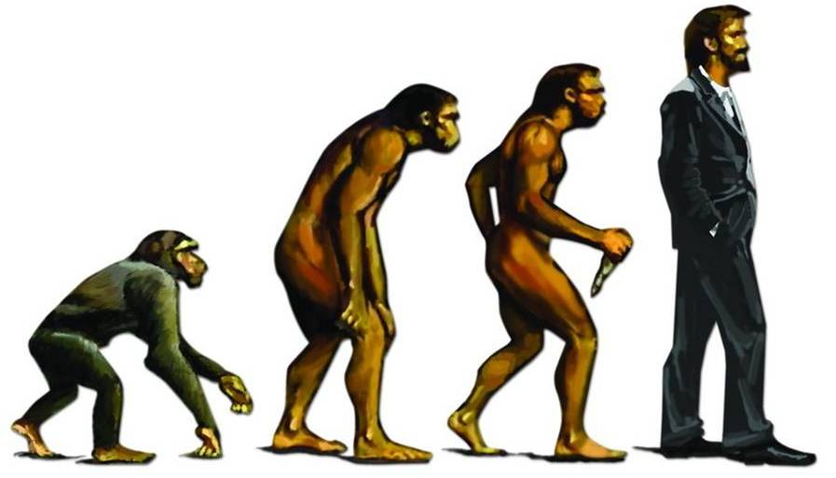
Из животного мира выживает не тот, кто самый сильный, а тот, кто лучше адаптируется к изменениям
Чарльз Дарвин

Slide 31
Основные задачи лидера перемен
Увидеть
Анализ
Изменить
Осознать

Slide 32
Основные задачи лидера перемен:
заставить людей меняться
предвидеть: что случится с компанией и персоналом без изменений и в случае успешных изменений
быть четким и последовательным при введении изменений
не разрушать традиций и культуры без крайней необходимости

Slide 33
Основные задачи лидера перемен:
учитывать систему ценностей компании и персонала
создавать чувство срочности
ставить промежуточные цели и добиваться малых побед
отслеживать прогресс и сообщать об этом персоналу
стать лидером изменений

Slide 34
Лидерство в изменениях
Люди могут быть назначены на должность, которая включает роль лидера, но они не могут считаться лидерами, пока они не будут восприняты как таковыми их последователями
Питер Друкер

Slide 35

Спасибо за внимание!

